Slide 2
O despertar do jovem aprendiz: ações para os alunos do 9º ano da Escola Municipal Juscelino Kubitschek
NOVOS PROJETOS - EDITAL PROEX – PIAEX nº 23/2018 - APOIO AOS PROJETOS DE EXTENSÃO A SEREM REALIZADOS NA UFS EM 2019
Coordenadora profa Sueli Maria da Silva Pereira

Slide 3
Objetivo geral
Colaborar para o desenvolver de requisitos necessários para a participação dos alunos do 9° ano da Escola Juscelino Kubitschek para participarem dos programas Jovem Aprendiz
Justificativa
Torna-se cada vez mais necessário que a universidade e a sociedade atuem de maneira mais efetiva na orientação e apoio aos adolescentes durante esta etapa tão importante para seu futuro. A universidade, como ambiente de ensino, exerce um papel fundamental na formação de novos profissionais e na renovação da força produtiva da sociedade (VERHINE, 2015; FIGUEREDO E SALLES, 2017). A UFS no cumprimento do seu papel de extensão universitária, por meio dos departamentos envolvidos, traz sua contribuição para o desenvolvimento pessoal e iniciação profissional para a comunidade discente da Escola Municipal Juscelino Kubitschek.

Slide 4
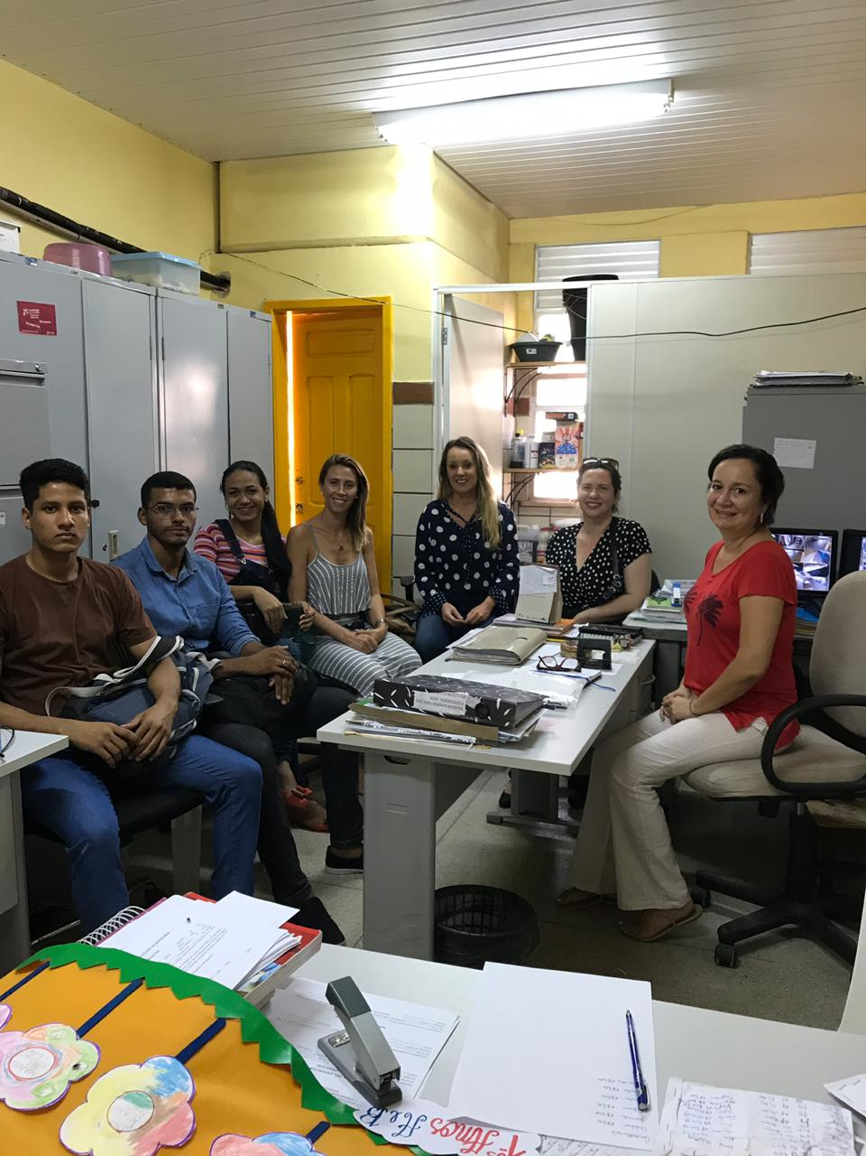
Visita à Escola Juscelino Kubitschek para apresentação do projeto

Slide 5
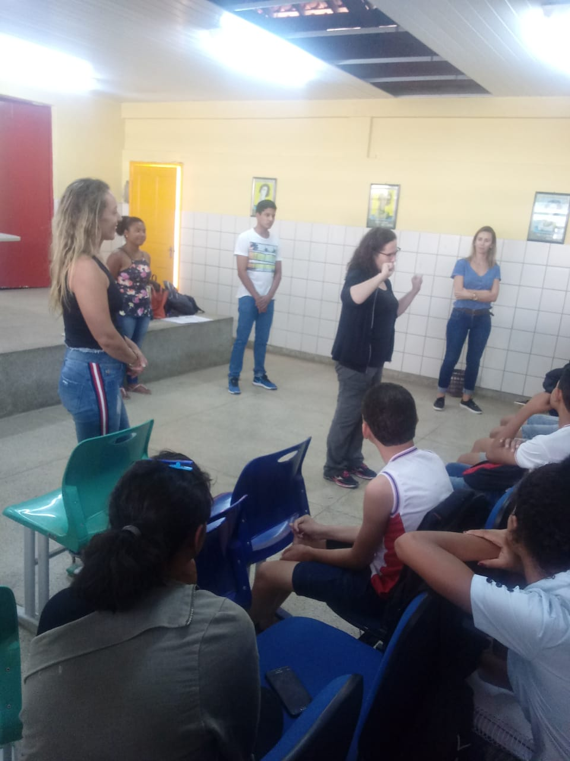
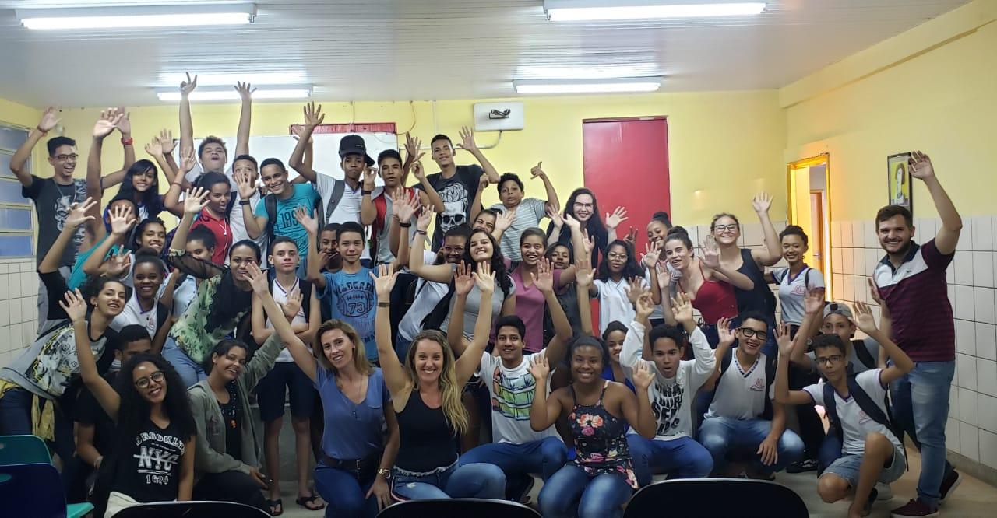
Apresentação do projeto para os alunos

Slide 6
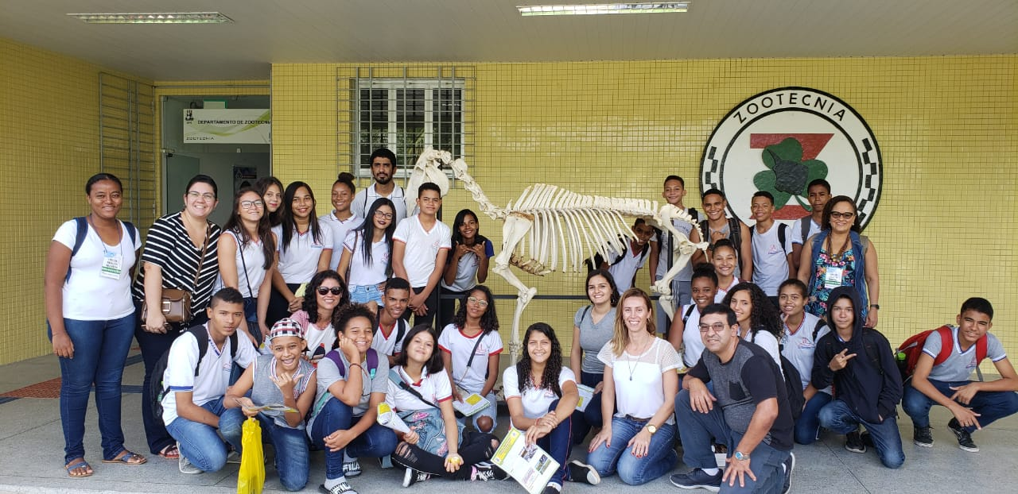
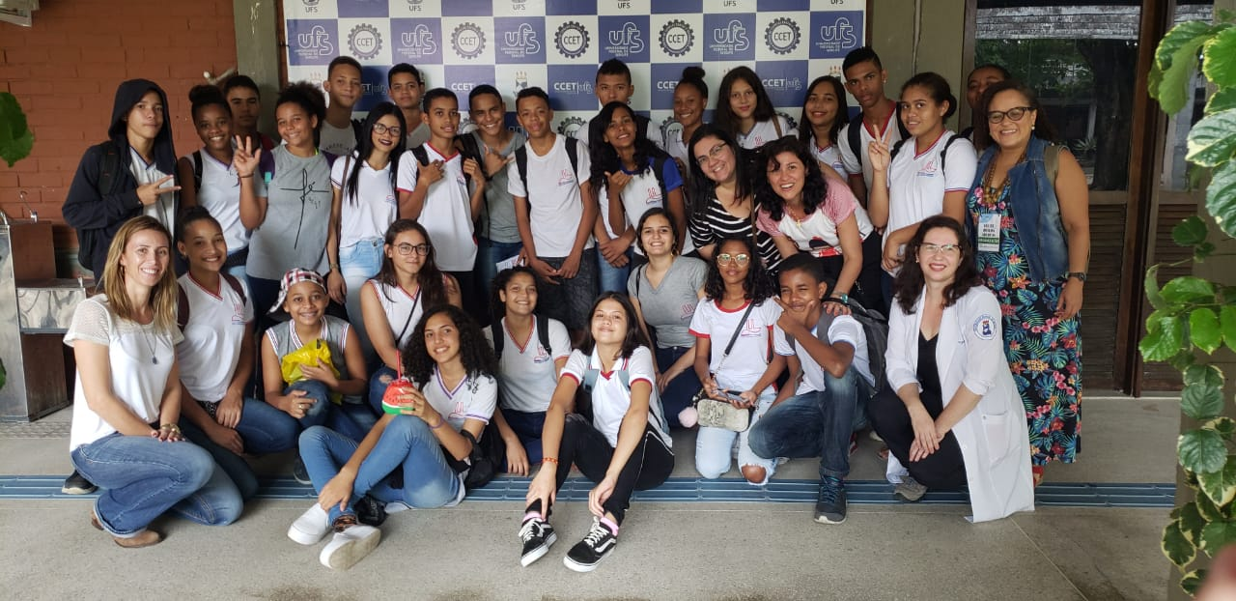
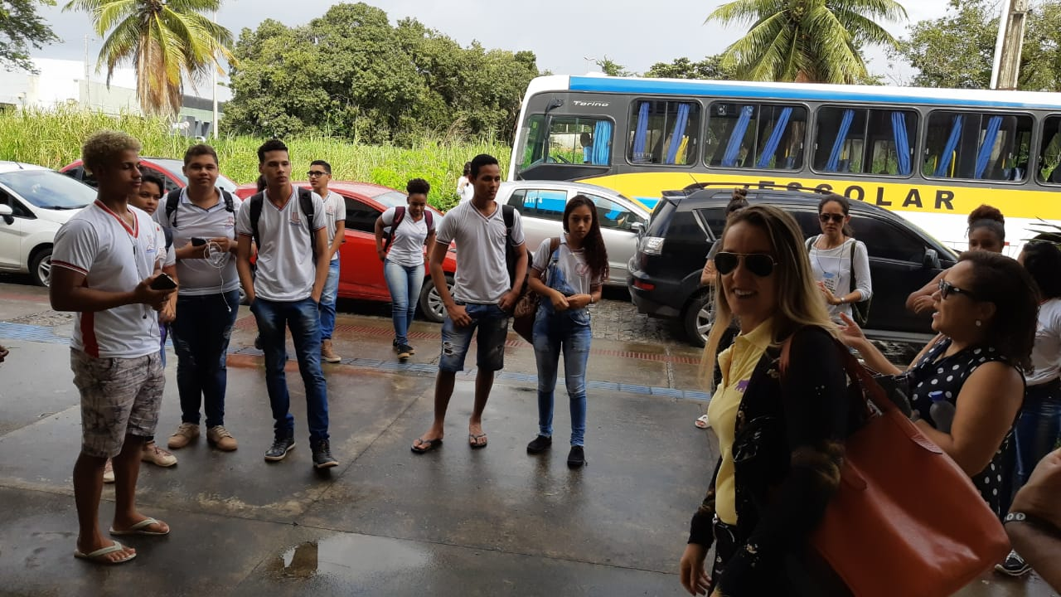
Visita dos alunos no Departamento de Zootecnia

Slide 7
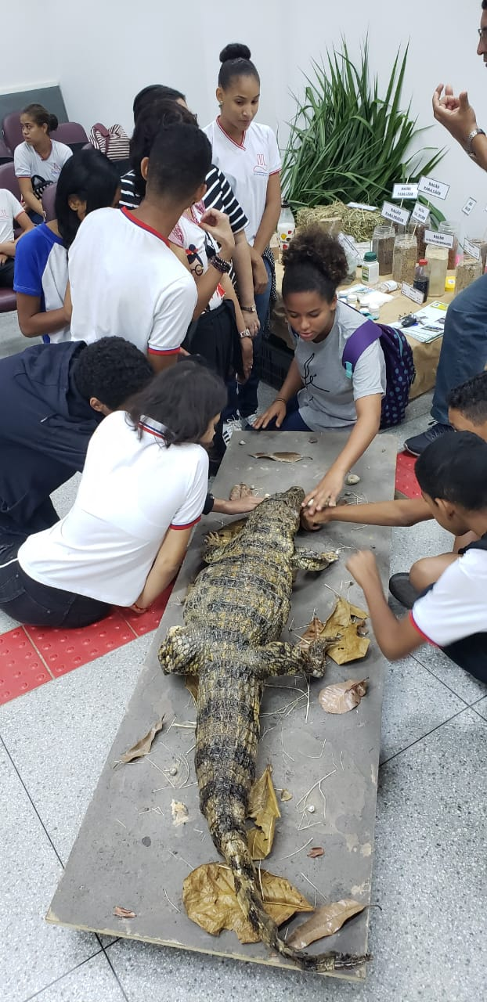
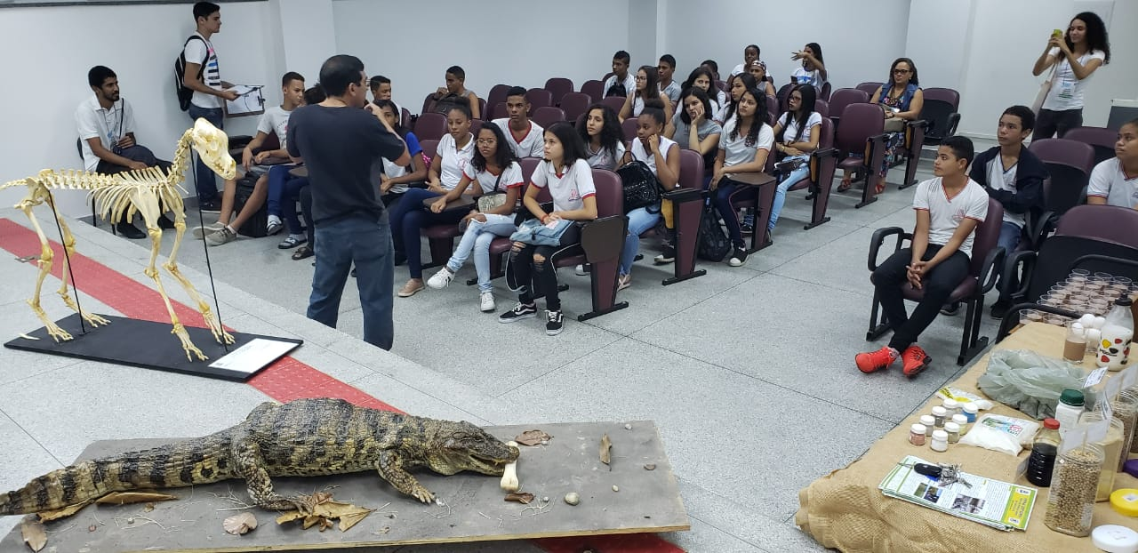

Slide 8
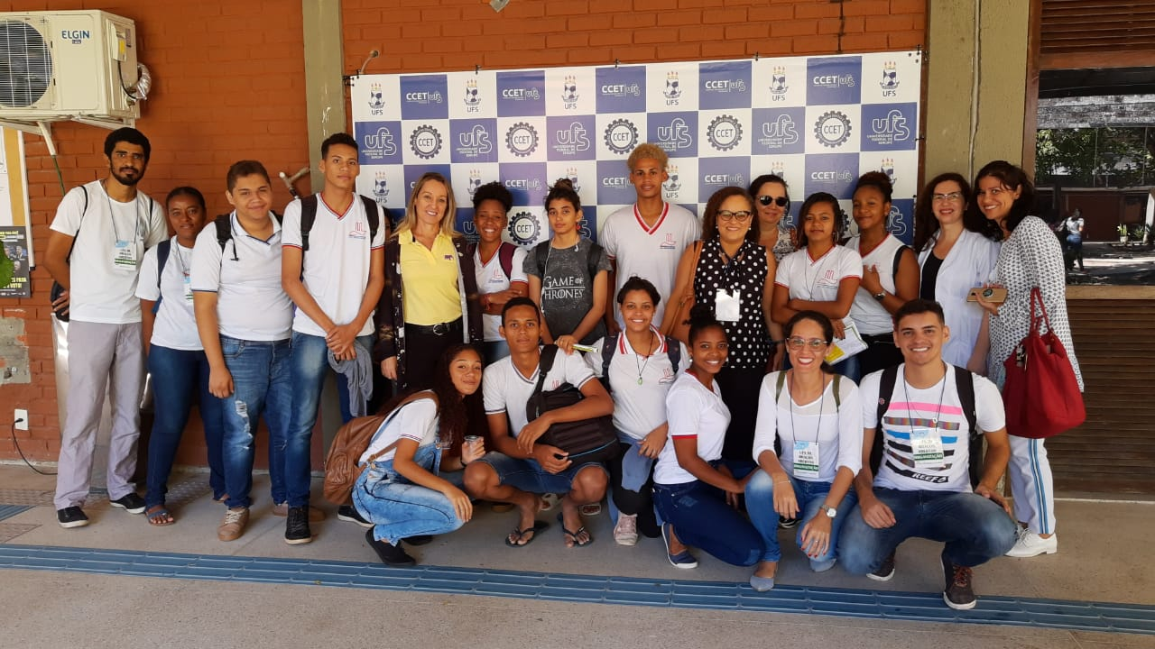
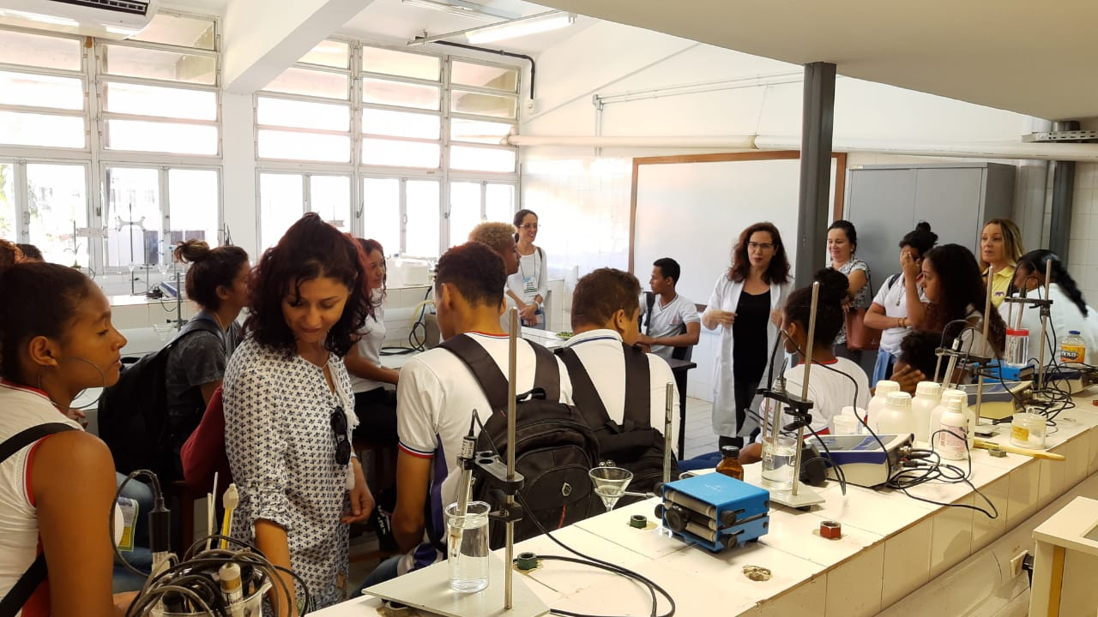
Visita dos alunos ao Departamento de Química

Slide 9
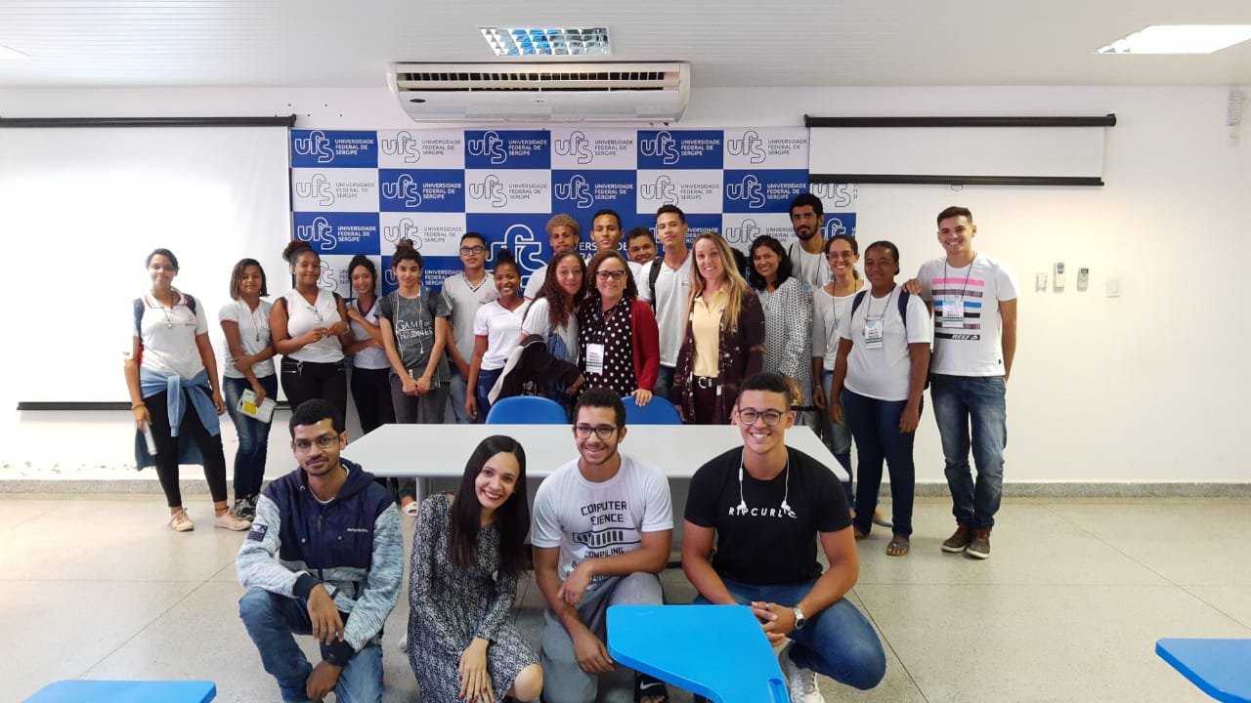
Visita ao Departamento de Computação

Slide 10
Cronograma das atividades
ATIVIDADE | PROFESSOR/ALUNO | DATA | Horário
Apresentação do projeto | Todos | 2/7/2019 | 14h
Visita dos alunos à UFS | Sueli/Lara/Marcos/Humberto | 31/7/2019 | 8h
 | Jucileia/João/Jaqueline/Fernanda | 7/8/2019 | 8h
Criatividade e propósito de vida | Lara/Gezyel/Beatriz | 4/11/2019 | 14h
Palestra motivacional (convidado) /tarefa | Jucileia/Fernanda/William | 5/10/2019 | 8h
Mapa da empatia e comunicação assertiva | Lara/Gezyel/Beatriz | 11/11/2019 | 14h
Resultado da tarefa | Jucileia/Fernanda/ William | 17/10/2019 | 14h
Ambiente e sociedade | Lara/Gezyel/Beatriz | 18/11/2019 | 14h
Participando da seleção para o Programa Menor Aprendiz | Sueli/William/Humberto | 24/10/2019 | 14h
Fui aprovado! Comportamentos dentro da organização | Sueli/William/Humberto | 31/10/2019 | 14h
Encerramento | Todos | A definir | 14h

